Slide 1

NUOVE TECNOLOGIE PER I BENI CULTURALI
Discipline delle Arti, della Musica e dello Spettacolo (L-3)
Università di Teramo
Cecilia Paolini
Università di Teramo
XIX Lezione
AITENTICITA’ DEI DIPINTI
Dipartimento di Scienze della Comunicazione

Slide 2
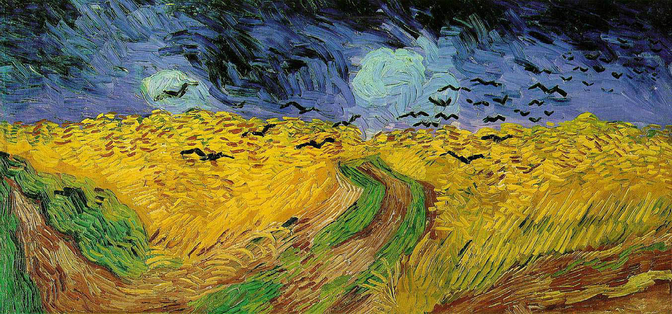
AUTENTICITÁ DEI DIPINTI
Anche a uno sguardo superficiale, i dipinti antichi appaiono peculiari nella cromia per:
  Uso di tavolozze dalle tonalità omogenee e sempre accordate.
  Mancanza di forti contrasti.
CROMIE
Dipartimento di Scienze della Comunicazione

Slide 3
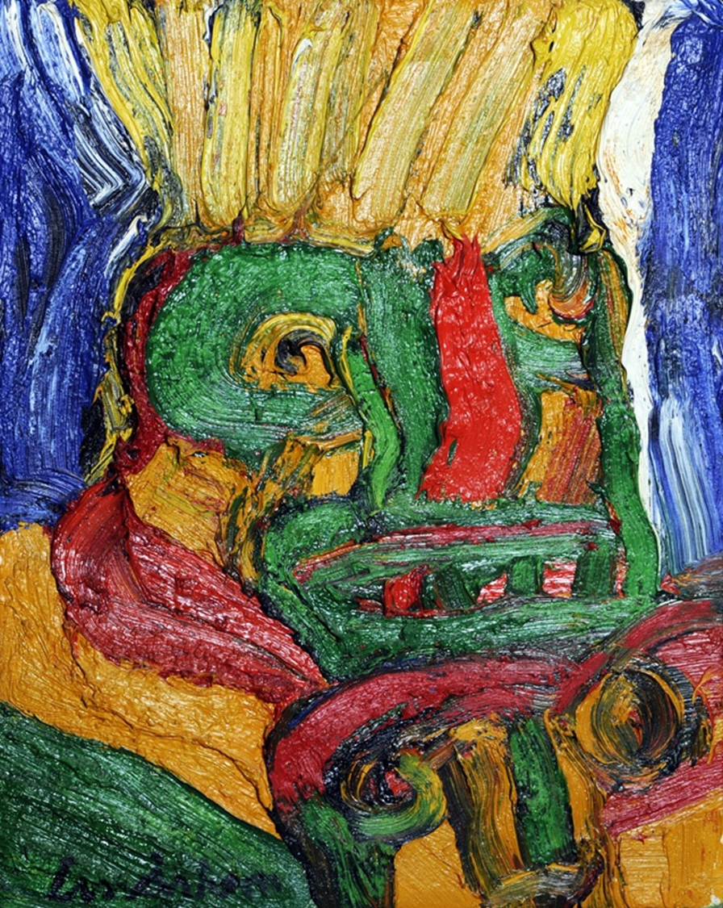
AUTENTICITÁ DEI DIPINTI
Queste caratteristiche non dipendono da orientamenti di gusto ma da cause tecniche:
  La maggior parte dei pigmenti utilizzati fino al XIX sec. erano ricavati da minerali, ossidi metallici d’origine naturale, terre. In pochi casi erano derivati da sostanze organiche.
  Questi tipi di pigmenti contenevano moltissime impurità per cui non ci si trovava mai in presenza di colorazioni pure e contrastate come avviene con i moderni pigmenti sintetici.
  In caso di falsi, anche utilizzando pigmenti di origine naturale sporcati con inclusi di varia natura, la colorazione così ottenuta sarà sempre più omogenea e alterata rispetto a pigmenti originali: o troppo pastosa e scura, oppure troppo brillante.
CAUSE TECNICHE
Dipartimento di Scienze della Comunicazione

Slide 4
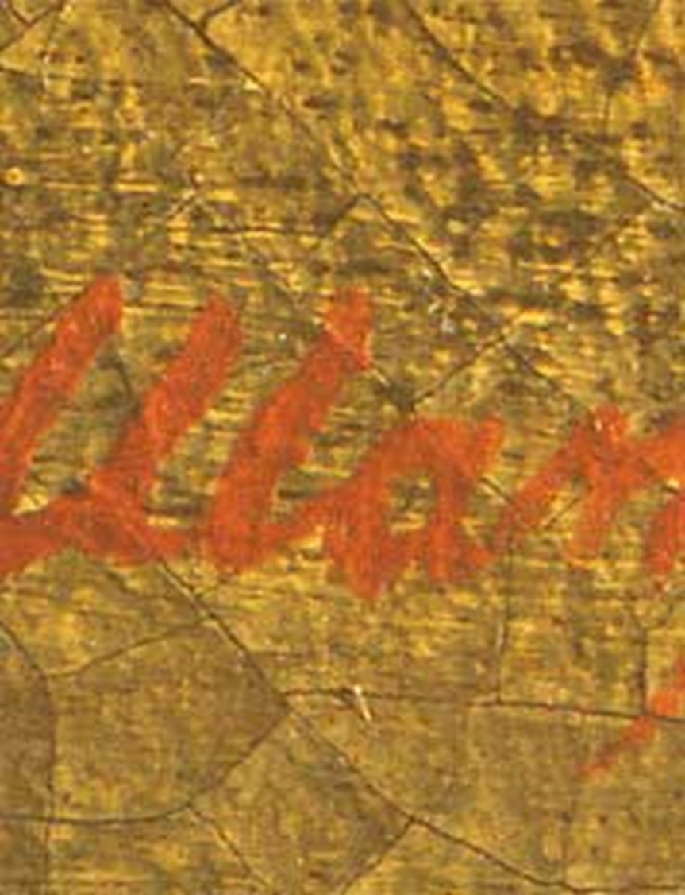
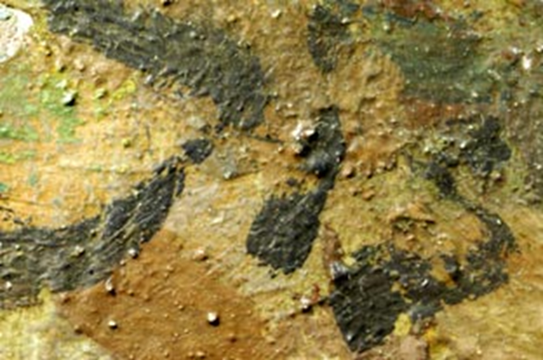
AUTENTICITÁ DEI DIPINTI
Lo studio dei cretti è fondamentale per valutare l’autenticità dei dipinti. Al di là della morfologia, la relazione tra cretto e firma dell’autore può essere una prova sufficiente per autenticarne l’originalità.
La firma, infatti, deve riportare lo stesso stato di conservazione di tutta la stesura pittorica.
Il colore utilizzato per la firma, inoltre, non deve risultare nelle fessure dei cretti: se è penetrato nelle craquelure, significa che la firma è stata apportata in un momento successivo alla stesura ultima del dipinto, quando il film era già secco, chiara indicazione di falsificazione.
FIRMA E CRETTO
Dipartimento di Scienze della Comunicazione

Slide 5
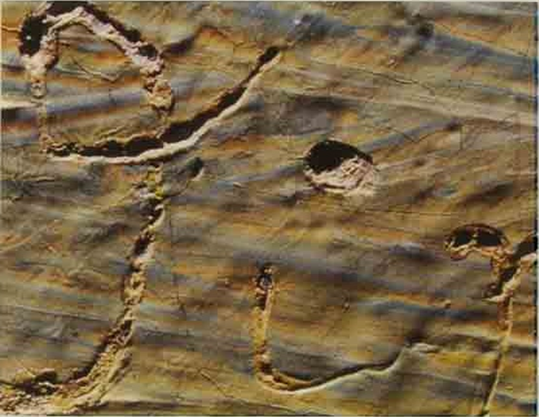
AUTENTICITÁ DEI DIPINTI
Soprattutto fino alla metà del XVIII sec. era in uso la tradizione di incidere con la punta del pennello la tela ancora fresca per apporre la firma.
Lo spostamento del colore ancora fluido verso i lati del solco di pennello stabilisce la contemporaneità dell’esecuzione tra film pittorico e firma incisa. Il solco in questo caso si presenta liscio.
In caso di falso, l’utilizzo di vernici essiccanti per ottenere innaturalmente il fenomeno della craquelure fa sì che lo strato pittorico non si sposta verso i lati del solco per cui l’andamento non è liscio ma si presenta come una serie di puntinature.
FIRMA INCISA
Dipartimento di Scienze della Comunicazione

Slide 6
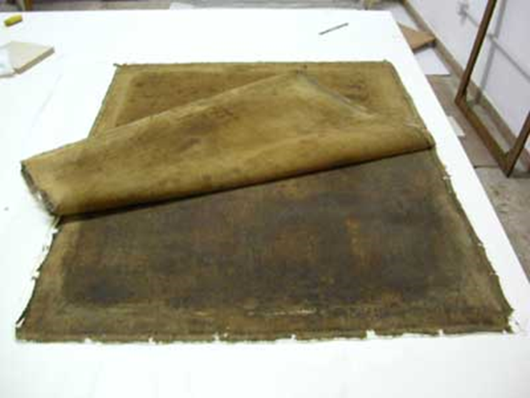
AUTENTICITÁ DEI DIPINTI
Oltre all’analisi superficiale, è importante valutare la coerenza con il supporto:
  La tela deve essere “in fase” con il film pittorico, la trama della crettatura deve essere giustificata con la tipologia di trama della tela.
  Il retro della tela deve presentare lo stesso tipo di sporcature e incrostazioni visibili in superficie.
  La trama della tela deve essere in linea con l’ipotetica datazione dell’opera.
COERENZA DEL SUPPORTO: LA TELA
Dipartimento di Scienze della Comunicazione

Slide 7
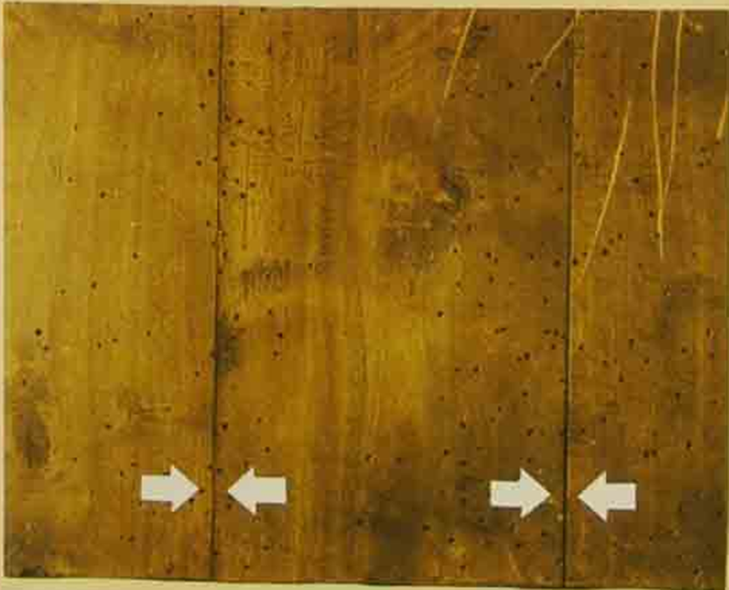
AUTENTICITÁ DEI DIPINTI
In caso di supporto in legno, è importante ricordare:
  La tavola deve essere stagionata.
  Molto spesso, però, vengono utilizzate tavole antiche per falsi. In questo caso è necessaria l’analisi delle tarlature.
  I tarli penetrano soltanto in una parte superficiale della tavola, che al suo interno e vicino al film pittorico rimane sana. In caso di utilizzo di legno antico per un falso, il taglio trasversale determina che sul retro si notino le tipiche lesioni da tarlo, segno evidente che la tavola è stata intagliata dopo l’attacco dei tarli in quanto le tipiche gallerie scavate dal tarlo originariamente sono all’interno, quindi invisibili.
COERENZA DEL SUPPORTO: LA TAVOLA
Dipartimento di Scienze della Comunicazione

Slide 8
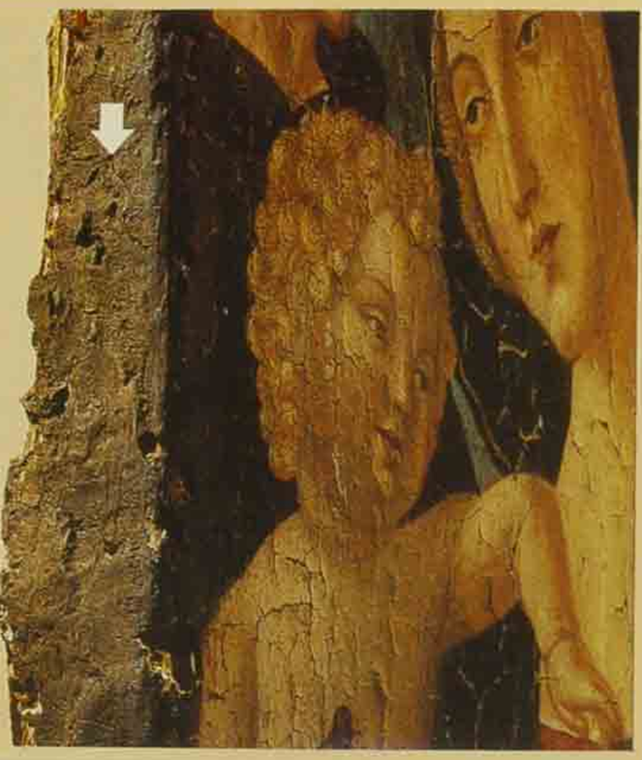
AUTENTICITÁ DEI DIPINTI
COERENZA DEL SUPPORTO: LA TAVOLA
Dipartimento di Scienze della Comunicazione

